Slide 1
El arte de la guerra
Sunzi (1°parte)
Sunzi bingfa 孙子兵法
Expositora: Victoria Lueckel
Sinóloga M.A
Friedrich Wilhelm Universität Bonn, Alemania
Programa Asia Pacifico, PUCV

Slide 2

El arte de la guerra es un libro sobre tácticas y estrategias militares, escrito por Sunzi («Maestro Sun»), un famoso estratega militar chino.
Se trata de un antiguo tratado militar chino que data del final del periodo de las primaveras y otoños (aproximadamente del siglo V a. C.).
La obra consta de trece capítulos, cada uno dedicado a un aspecto de la guerra y cómo se aplica a la estrategia y tácticas militares.

Slide 3
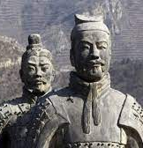
Durante casi mil quinientos años fue el texto principal de una antología que se formalizaría como los siete clásicos militares del emperador.
El arte de la guerra sigue siendo el texto de estrategia más influyente en la guerra de Asia Oriental y ha influido en el pensamiento militar oriental y occidental, así como en las tácticas de negocios y en la estrategia legal, entre otros campos.

Slide 4
兵法
兵 bing: a soldier, tropos, military. A piece in Chinese chess. Arms, weapons.
法 fa: statutes, laws, regulations. A rule. Legal standard. Plan o method, etc.
(fuente: Mathew´s –Chinese-Englisch Dictionary, Cambridge, 1943)
Definición de “arte”: Actividad en la que el hombre recrea, con una finalidad estética, un aspecto de la realidad o un sentimiento en formas bellas valiéndose de la materia, la imagen o el sonido. (fuente: Oxford languages)

Slide 5
¿Qué es el arte de la guerra?
El arte de la guerra es la teoría y la práctica de la preparación, conducción y ejecución de operaciones de combate de diversas dimensiones en todos los ámbitos, que surgió con el desarrollo de la guerra y de las fuerzas armadas.
El arte de la guerra abarca algo más que la guerra. Se divide en tres componentes según la escala creciente de los combates: táctica, arte operacional y estrategia.

Slide 6
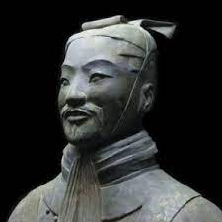
Historia del origen del término arte de la guerra
El primer estudio sistemático de la guerra y la creación del término se encuentran en el libro "El arte de la guerra" del general chino Sunzi en el siglo V a.C. Se considera la obra más antigua que se conserva sobre estrategia (militar).
Igualmente conocidas en China son las 36 estratagemas que, según se dice, se remontan al general Dan Daoji (436). Fueron transmitidas por escrito en el tratado "Sanshiliu Ji Miben Bingfa" ("Las 36 estratagemas - Libro secreto del arte de la guerra") por un historiador militar del periodo Ming (1368-1644).

Slide 7

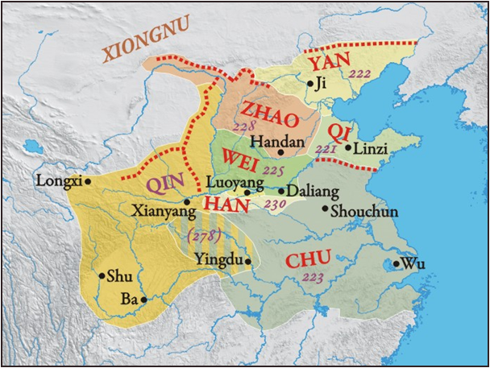

Antecedentes históricos
Periodo de las Primaveras y Otoños (770-476 a.c.) 春秋時代

Slide 8
Con el llamado periodo de las Primaveras y Otoños (722-481 a.C.), China entró en un periodo de agitación económica y política, que cobró un importante impulso durante el periodo de los Reinos Combatientes (475-221 a.C.).
El catalizador del cambio fueron las innovaciones técnicas en la agricultura y la artesanía: las herramientas de hierro, los sistemas de riego artificial y el arado tirado por ganado aumentaron la productividad.

Slide 9
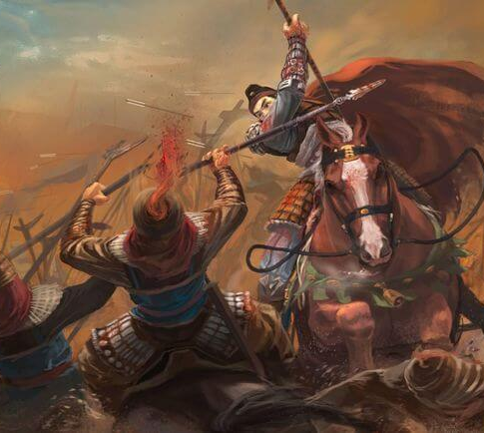
Periodos de los Reinos Combatientes (476-221 a.c.) 战国时代

Slide 10
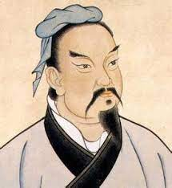
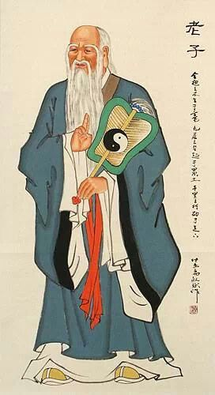
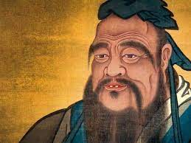
La filosofía y la ciencia florecieron: Confucio (551-479 a.C.) formuló su doctrina del orden y la armonía humana, Sunzi (c. 534-453 a.C.) se dedicó al arte de la guerra, y se dice que Laozi fundó el taoísmo - la doctrina del camino correcto- durante este periodo.

Slide 11
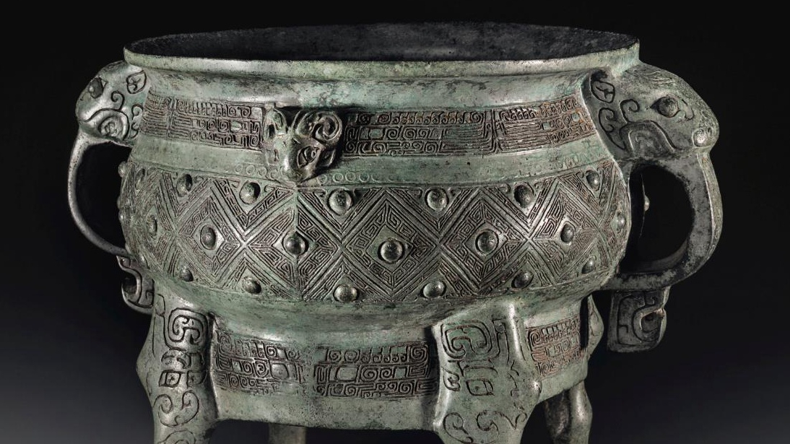
La creciente prosperidad social y el aumento de la población dieron lugar a luchas por la distribución. A medida que el poder de la dinastía Zhou disminuía, los señores feudales se nombraron a sí mismos reyes y comenzaron a luchar por la supremacía en China.
De más de 100 países pequeños, siete estados poderosos surgieron como resultado de innumerables guerras.

Slide 12
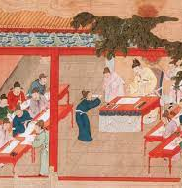
Para el éxito ya no eran decisivos los nobles aurigas, sino los campesinos que luchaban en la infantería armada de los ejércitos que crecían rápidamente.
Además, prevalecía un sistema meritocrático: Los cargos y los rangos de los oficiales ya no se heredan, sino que se conceden según el principio del mérito. Con la unificación del imperio bajo la dinastía Qin en el 221 a.C., se puso fin a una era confusa.

Slide 13
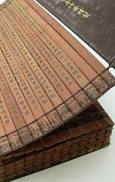
Origen
El Arte de la Guerra tiene probablemente varios autores que contribuyeron a la obra (siglo IV y III a. C.).
La capa más antigua consiste en dichos y aforismos militares que Sunzi adoptó de la lengua vernácula.
Las secciones de diálogo se refieren al estilo que era común en la época de Confucio.
En la llamada época de las Cien Escuelas, innumerables eruditos trabajaron en nuevos órdenes de valores y sociedad. Muchos de ellos desconfiaban de la guerra.

Slide 14
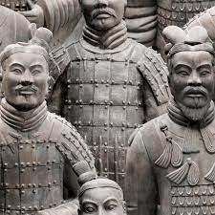
Mientras el número de guerras aumentaba y los métodos y equipos de lucha cambiaban radicalmente, los gobernantes buscaban formas de racionalizar, legalizar y profesionalizar la guerra.
A una sociedad que todavía creía en demonios y espíritus, Sunzi y sus seguidores contraatacaron con un sistema racional y basado en reglas.

Slide 15
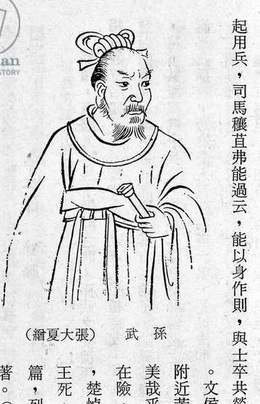
Sobre el autor
Sunzi se equiparó durante mucho tiempo con el noble general Sun Wu ("Wu" = "el guerrero"), que nació alrededor del año 500 a.C. en la provincia china de Shandong.
Sunzi era filósofo chino y fue nombrado por Helu, rey de Wu, general en jefe de sus ejércitos. El pensador había llamado la atención del gobernante con su obra El arte de la guerra, el primer tratado estratégico conocido en forma escrita.

Slide 16
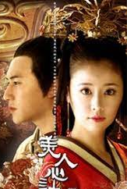
En sus Registros históricos, el historiador Sima Qian (c. 145-86 a.C.) relata cómo se dice que Sun Wu repasó su doctrina de guerra con las 180 concubinas del rey Helu. Como las dos esposas favoritas del rey no se habían tomado en serio su papel de líderes de la compañía, Sun Wu las hizo ejecutar desafiando la protesta de Helu.

Slide 17
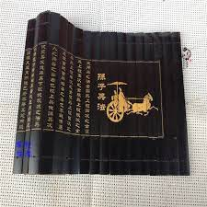
Unos 1300 años después de la publicación de esta anécdota, surgieron dudas sobre la autoría de Sun Wu. El nombre "Sunzi" está compuesto por el apellido Sun y el sufijo "zi" ("maestro"), un título de honor que normalmente sólo se otorgaba en la posteridad.
Además, cada capítulo en el original chino comienza con la fórmula "El maestro Sun dijo". Esto sugiere la coautoría de varios discípulos y seguidores.

Slide 18
Además, unos 150 años después de la redacción estimada del tratado, un tal Sun Bin ("Bin" = "el lisiado") -presumiblemente un bisnieto de Sun Wu- escribió un tratado militar con el mismo título.
Algunos estudiosos incluso consideran que los dos Suns son una misma persona.
Los anacronismos y los diferentes estilos lingüísticos del texto indican que diferentes personas añadieron a la obra a lo largo de los siglos y la adaptaron a las respectivas épocas.

Slide 19
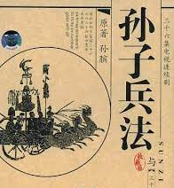
Sobre el texto
Estructura y estilo
El libro El arte de la guerra tiene menos de 6000 caracteres chinos
Está dividido en 13 capítulos. La división se hizo unos cientos de años después.
Un hilo narrativo breve mantiene unidos dichos mnemotécnicos formulados y conjuntos de reglas, algunos pasajes se repiten en diferentes puntos y, a veces, el hilo común es perdido por completo.

Slide 20
Dentro de cada sección del libro, se utilizan argumentos estrictamente lógicos: si se da X, entonces sucederá Y.
La victoria militar, según el mensaje, sigue leyes de hierro. Es de suponer que muchos de los principios rectores concisos se transmitieron de boca en boca durante décadas antes de ser incluidos en la obra.
Las comparaciones figurativas hacen que estas doctrinas sean muy comprensibles.

Slide 21
